Slide 1
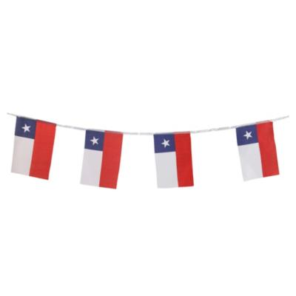
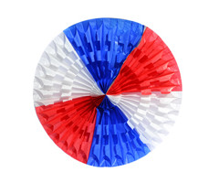
PLANIFICACIÓN CLASES VIRTUALES SEMANA N° 26 FECHA : 22- septiembre-2020
Colegio Jean Piaget
Mi escuela, un lugar para aprender y crecer en un ambiente saludable

Slide 2
ASIGNATURA /CURSO | Artes Visuales 4° Básico
NOMBRE DEL PROFESOR/A | Alicia Cuellar
EDUCADORA DIFERENCIAL | Patricia Osorio
OBJETIVO DE APRENDIZAJE PRIORIZACIÓN NIVEL 1 | Crear trabajos de arte con un propósito expresivo personal y basados en la observación del: entorno natural: naturaleza y paisaje americano entorno cultural: América y sus tradiciones (cultura precolombina, tradiciones y artesanía americana) entorno artístico: arte precolombino y de movimientos artísticos como muralismo mexicano, naif y surrealismo en Chile, Latinoamérica y en el resto del mundo. (OA 1)
INDICADORES DE EVALUACIÓN PARA OA | -Seleccionan obras de arte como referentes para la creación personal. Seleccionan adecuadamente materiales para la creación personal en relación con el propósito expresivo. Crean trabajos de arte de pintura y artesanía, basados en la observación de arte rupestre chileno, textiles, cerámica y máscaras del arte precolombino.
CONTENIDO /HABILIDADES | Demostrar disposición a expresar artísticamente las propias ideas y sentimientos.
OBJETIVO DE LA CLASE | Realizar tejidos con cartulinas de color y papel de volantín torcido.
EVALUACIÓN | Ticket de salida

Slide 3
Reglas para una buena clase
Puntualidad
tener materiales solicitados
Ser respetuoso con el profesor y sus compañeros
Mantener micrófono apagado y cámara encendida(solo si el alumno quiere)
Dudas o consultas
Estar atento a la clase online

Slide 4
Inicio Activación Conocimientos Previos
RECORDEMOS
¿Qué sabes sobre los tejidos?
¿Conoces a alguien que realice artesanía?

Slide 5
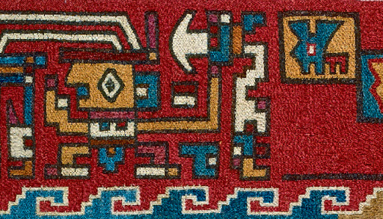
Textiles Precolombina
En los Andes, el tejido precedió a la alfarería, la agricultura y la vida aldeana. Hace cinco mil años, se comenzaron a utilizar el algodón y la fibra de los camélidos andinos para la confección de los primeros textiles, algunos de los cuales se hicieron siguiendo la técnica de las antiguas esteras vegetales.

Slide 6
¿Quienes los realizaron?
Por un lado, la tradición china ubica su invención en la época del Emperador Amarillo. Mientras, algunos han establecido que el telar fue inventado por los indígenas sudamericanos. Otros aseguran que fue desarrollado en el período Neolítico en Mesopotamia

Slide 7
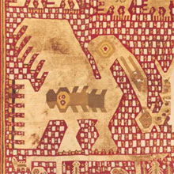
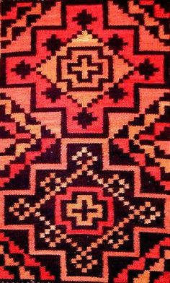
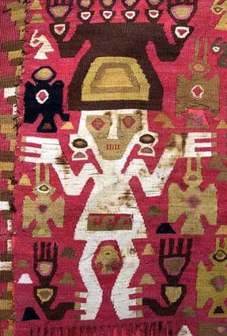
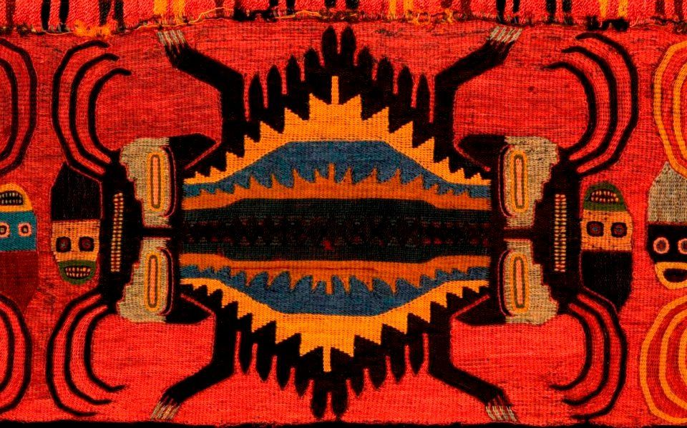
EJEMPLO DE TEXTILES

Slide 8
A CREAR
AHORA QUE YA SABEMOS Y CONOCEMOS UN POCO MÁS SOBRE LOS TEXTILES, ES MOMENTO DE COMENZAR A CREAR:
1- corta tiritas de 2cm de diferentes colores.
2- realiza un margen de 2cm a cada lado de tú cartulina.
3- traza líneas de 2cm dentro del margen.
4- corta las líneas realizadas sin salirte de los márgenes.
5- comienza a pasar las tiritas de papel de colores intercalando (arriba y abajo) hasta terminar la cartulina.

Slide 9
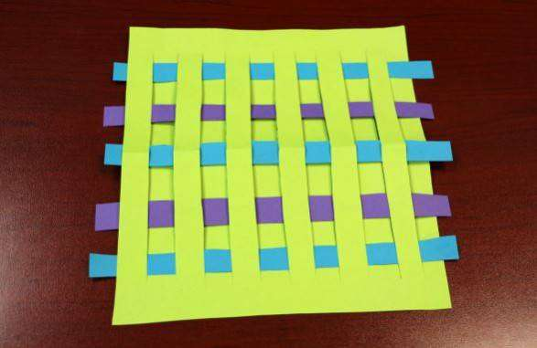
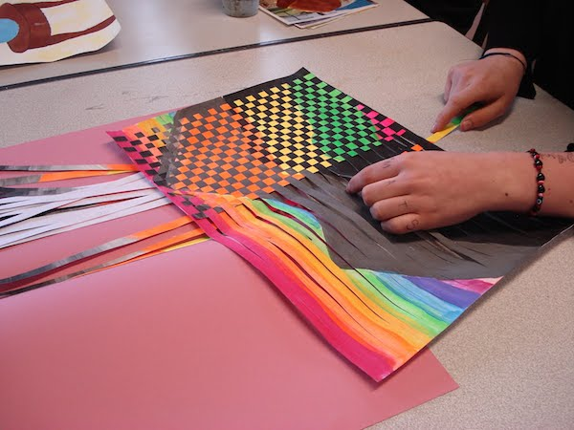
EJEMPLO

Slide 10
TICKET DE SALIDA
ASIGNATURA Artes Visuales
SEMANA 26
CIERRE
Nombre: _______________________________________
1) Seleccionar alguna artesanía precolombina y explica que es y porque llamo tú atención.
2) ¿Con qué materiales crees tú que se realizaban los textiles precolombinos? Fundamenta
3) ¿Con qué otro material crees tú que podríamos realizar un textil? Fundamenta
Enviar fotografía de este ticket de salida al:
Correo: Alicia.cuellar@colegio-jeanPiaget.cl

